Slide 1
Санкт-Петербургский̆ политехнический̆ университет Петра Великого Институт электроники и телекоммуникаций
Лаборатория ионной физики и масс-спектрометрии ВИФШ
МЕТОДИКА ИССЛЕДОВАНИЯ ФИЗИЧЕСКИХ ПРОЦЕССОВ В ЭЛЕКТРОРАКЕТНОМ ИОННОМ ДВИГАТЕЛЕ КОСМИЧЕСКОГО АППАРАТА
Выполнил: студент гр. 4931601/81001
Д.А. Пасечник
Руководитель: профессор, д.ф.-м.н., профессор
О.Ю. Цыбин
Консультант:
Д.Б. Дюбо

Slide 2
Цели и задачи
Цель работы: описание физических процессов в ионном двигателе (ИД) и поиск методик для их изучения
Задачи:
1) Обзор существующих методик исследования физических процессов в ИД
2) Создание методики исследования процессов нейтрализации ионного факела, совмещающей аналитические методы и методы компьютерного моделирования
3) Аналитическое описание влияния параметров источника электропитания на генерируемую тягу
2

Slide 3
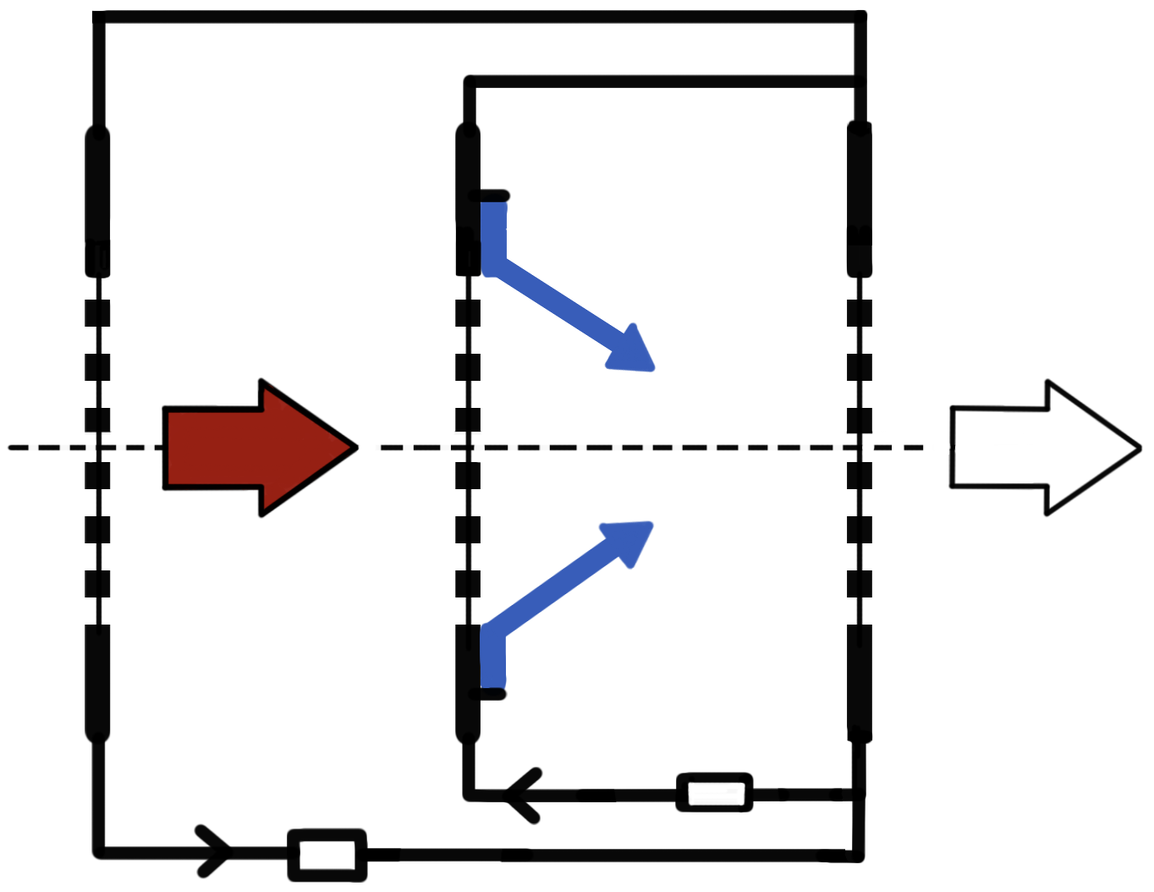
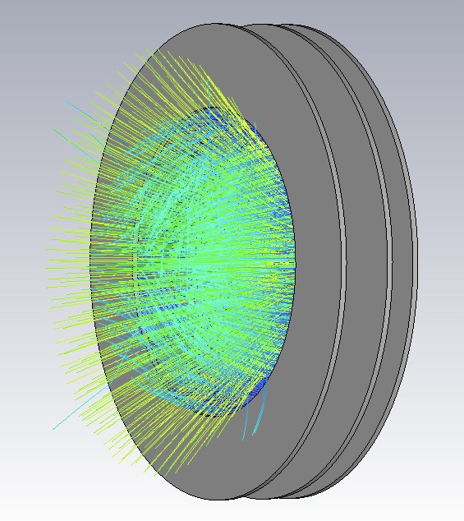
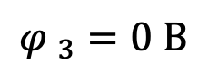
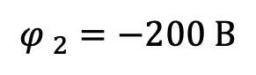
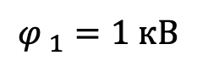
Трех-электродная конфигурация двигателя с источником электронов внутри ИОС.
I
$${φ }_{1}=1 кВ$$
$${φ }_{2}=−200 В$$
$${φ }_{3}=0 В$$
I
II
III
II
2
1
3
III
2
Рис. 1. Трех-электродная конфигурация ИД с внутренним источником электронов: 1 – поток ионов, 2 – поток электронов, 3 – поток нейтралов
Рис. 2. Траектории частиц с учетом объемного заряда
3

Slide 4
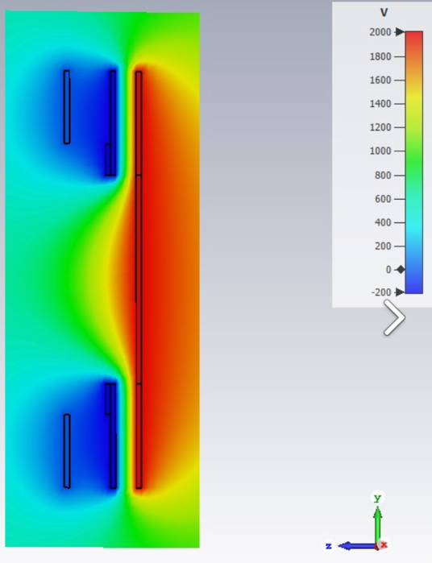
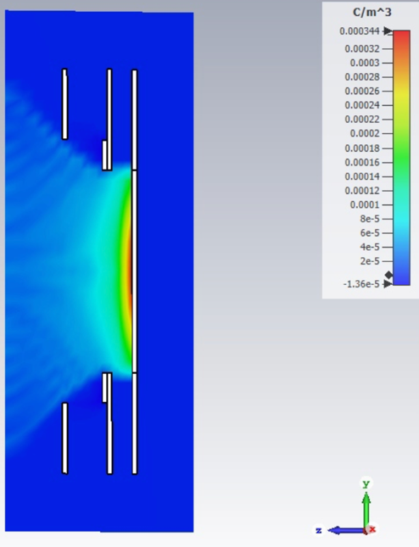
Рис. 3. Распределение потенциала
Рис. 4. Распределения плотности заряда частиц
4

Slide 5
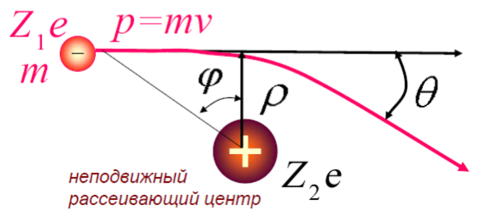
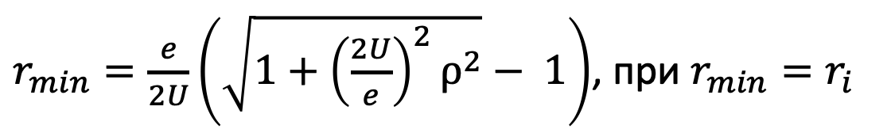
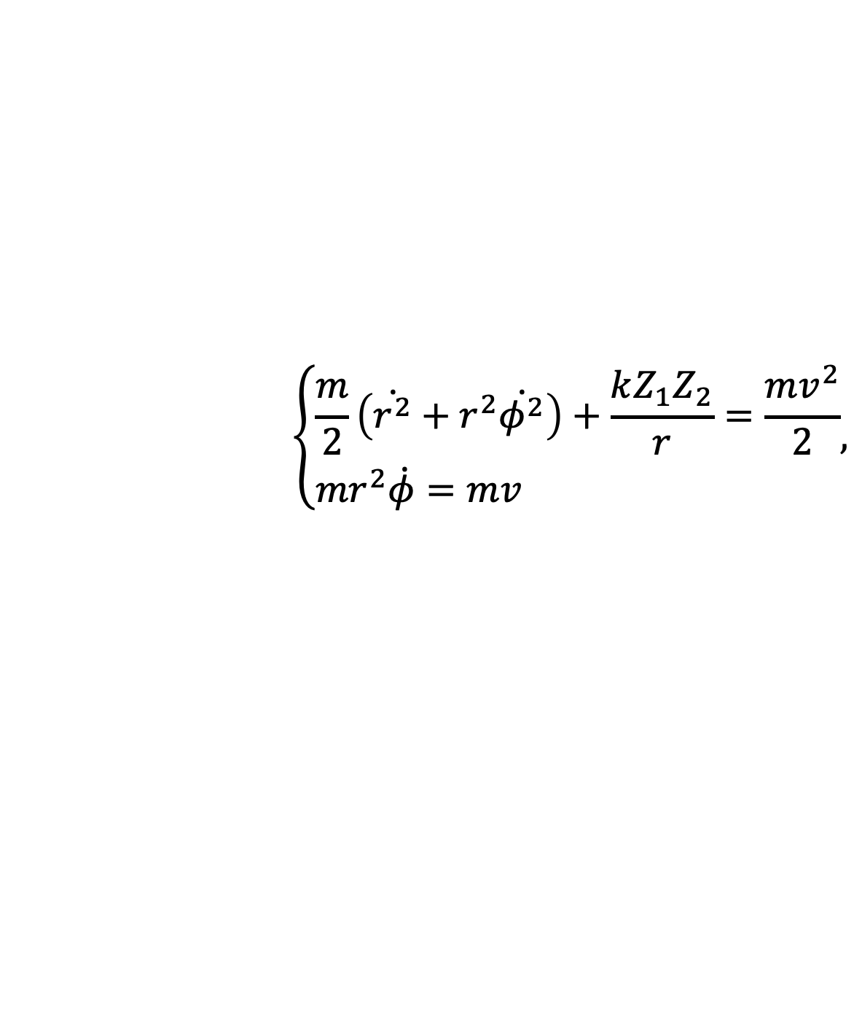
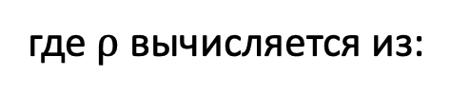
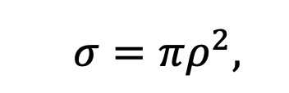
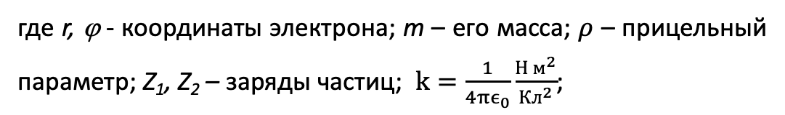
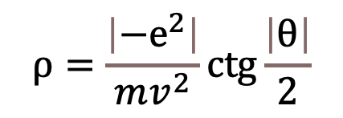
Аналитическое описание процессов нейтрализации
ЗСЭ и ЗСИ в полярной системе координат:
$$\left\{\begin{aligned}&\frac{m}{2}\left(\dot{r^{2}}+r^{2}\dot{φ^{2}}\right)+\frac{kZ_{1}Z_{2}}{r}=\frac{mv^{2}}{2} \\ &{mr}^{2}\dot{φ}=mv\end{aligned},\right.$$
(1)
где r, ϕ - координаты электрона; m – его масса; $ρ$ – прицельный параметр; Z₁, Z₂ – заряды частиц; $k=\frac{1}{4πϵ_{0}}\frac{Н м^{2}}{{Кл}^{2}}$;
Рис. 5. Кулоновское взаимодействие электрона и иона
$$ρ=\frac{\left|−e^{2}\right|}{mv^{2}}ctg\frac{\left|θ\right|}{2}$$
Прицельный параметр:
(2)
С учетом того, что скорость налетающей частицы определяется напряжением U, сечение процесса аннигиляции можно представить как:
$r_{min}=\frac{e}{2U}\left(\sqrt{1+{\left(\frac{2U}{e}\right)}^{2}ρ^{2}}− 1\right)$, при $r_{min}=r_{i}$
$$σ=πρ^{2},$$
где $ρ$ вычисляется из:
(3)
5

Slide 6
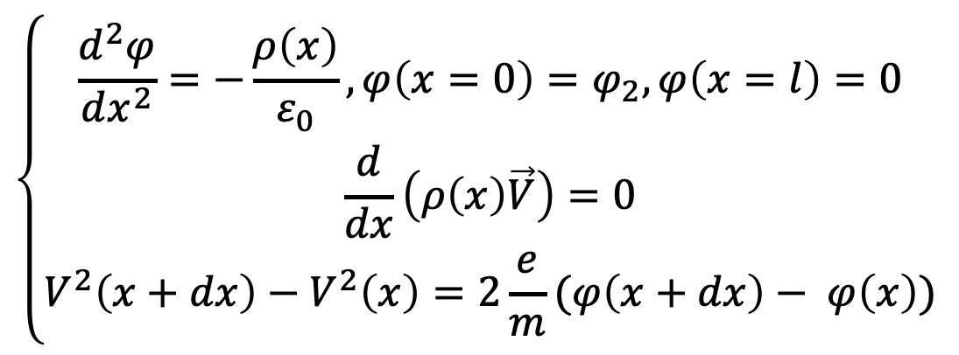
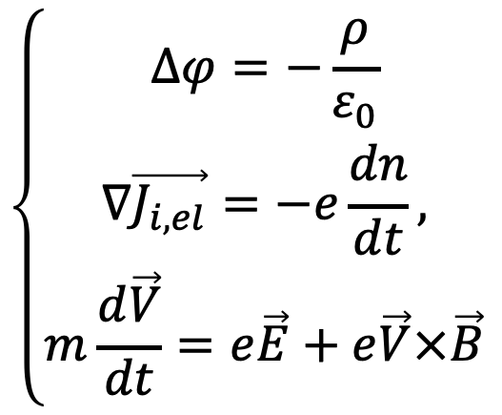
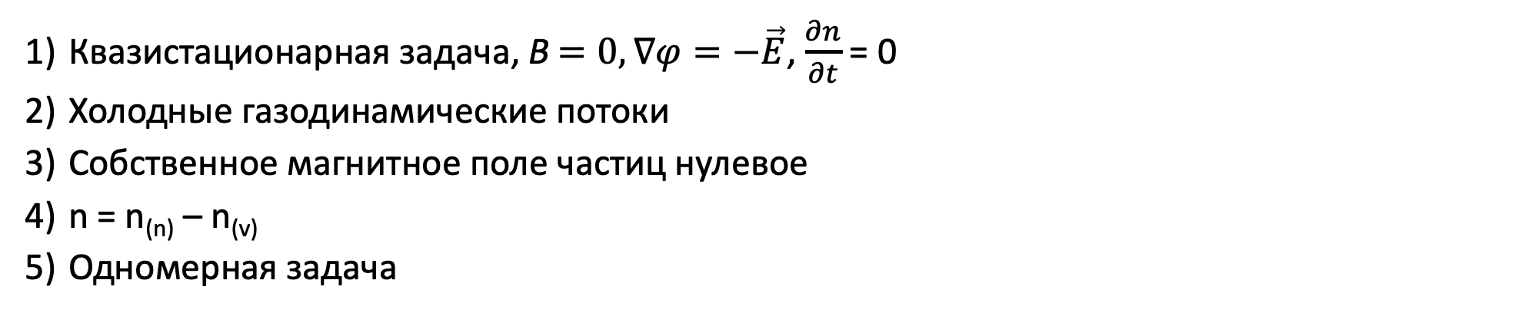
Математическая модель
$$\left\{\begin{aligned}∆φ=−\frac{ρ}{ε_{0}} \\ ∇\vec{J_{i,el}}=−e\frac{dn}{dt}, \\ m\frac{d\vec{V}}{dt}=e\vec{E}+e\vec{V}×\vec{B}\end{aligned}\right.$$
$$\left\{\begin{aligned}\frac{d^{2}φ}{dx^{2}}=−\frac{ρ\left(x\right)}{ε_{0}},φ\left(x=0\right)=φ_{2},φ\left(x=l\right)=0 \\ \frac{d}{dx}\left(ρ\left(x\right)\vec{V}\right)=0 \\ V^{2}\left(x+dx\right)−V^{2}\left(x\right)=2\frac{e}{m}(φ\left(x+dx\right)− φ\left(x\right))\end{aligned}\right.$$
(4)
Квазистационарная задача, В$=0, ∇φ=−\vec{E}$, $\frac{∂n}{∂t}$ = 0
Холодные газодинамические потоки
Собственное магнитное поле частиц нулевое
n = n_{(n)} – n_{(v)}
Одномерная задача
6

Slide 7
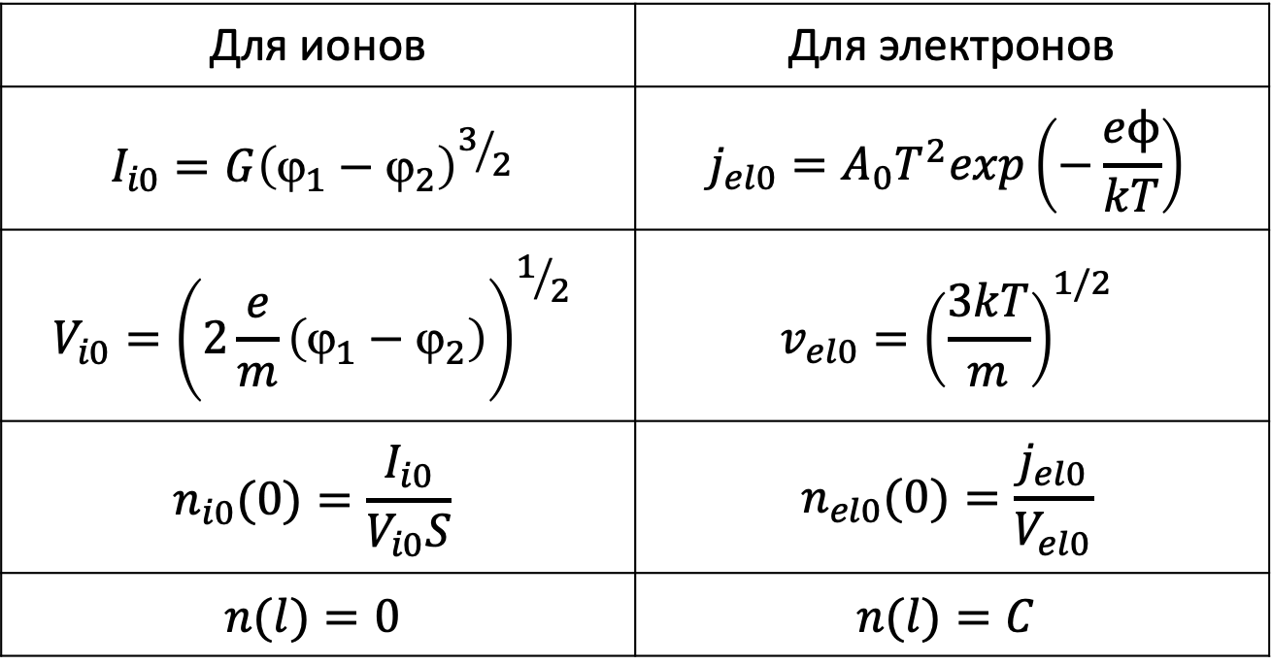
Для ионов | Для электронов
$$I_{i0}=G{\left(ϕ_{1}−ϕ_{2}\right)}^{3/2}$$ | $$j_{el0}=A_{0}T^{2}exp\left(−\frac{eϕ}{kT}\right)$$
$$V_{i0}={\left(2\frac{e}{m}\left(ϕ_{1}−ϕ_{2}\right)\right)}^{1/2}$$ | $$v_{el0}={\left(\frac{3kT}{m}\right)}^{1/2}$$
$$n_{i0}(0)=\frac{I_{i0}}{V_{i0}S}$$ | $$n_{el0}(0)=\frac{j_{el0}}{V_{el0}}$$
$$n(l)=0$$ | $$n(l)=C$$
Таблица 1. Начальные и граничные условия
Условие нейтрализации: $\frac{∂}{∂x}n_{\left(n\right)i}\left(x\right)=\frac{∂}{∂x}n_{\left(n\right)el}\left(x\right)=f\left(x\right)$
(5)
$f\left(x\right)$- функция, описывающая изменение концентраций частиц вследствие нейтрализации
7

Slide 8
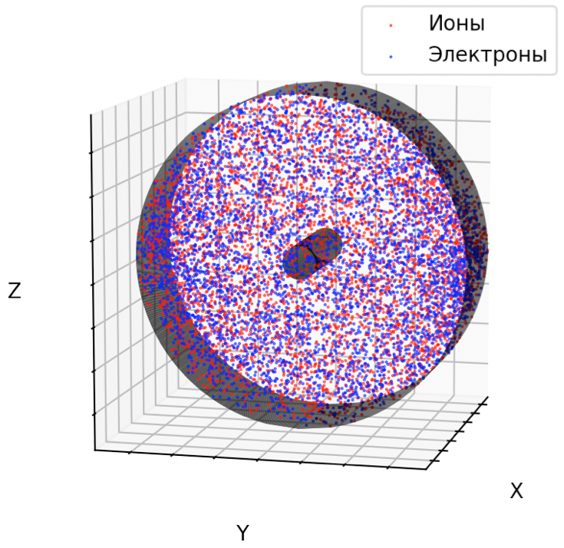


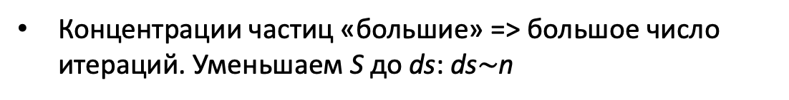
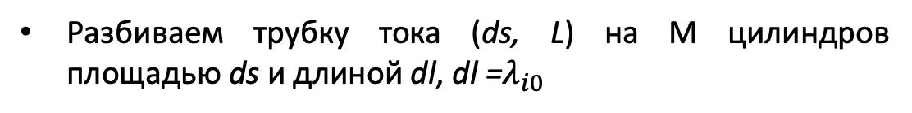
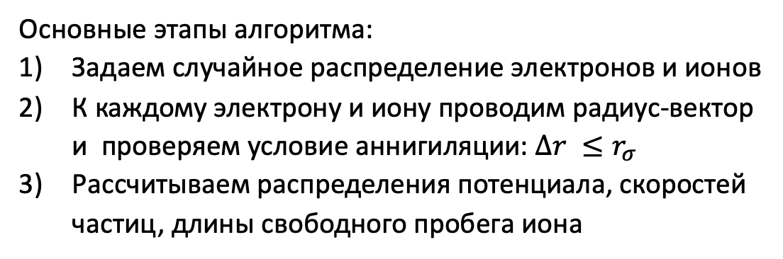
Численная оценка нейтрализации.
Для численной оценки был разработан алгоритм на языке программирования Python.
Основные этапы алгоритма:
Задаем случайное распределение электронов и ионов
К каждому электрону и иону проводим радиус-вектор и проверяем условие аннигиляции: $∆r ≤r_{σ}$
Рассчитываем распределения потенциала, скоростей частиц, длины свободного пробега иона
Концентрации частиц «большие» => большое число итераций. Уменьшаем S до ds: ds$\sim$n
Разбиваем трубку тока (ds, L) на M цилиндров площадью ds и длиной dl, dl =$λ_{i0}$
Рис. 6. Пример распределения частиц в области нейтрализации ($S∙L$) и трубке тока ($ds∙L$)
Повторяем алгоритм М раз для каждого элемента трубки тока ds $∙$dl
8

Slide 9
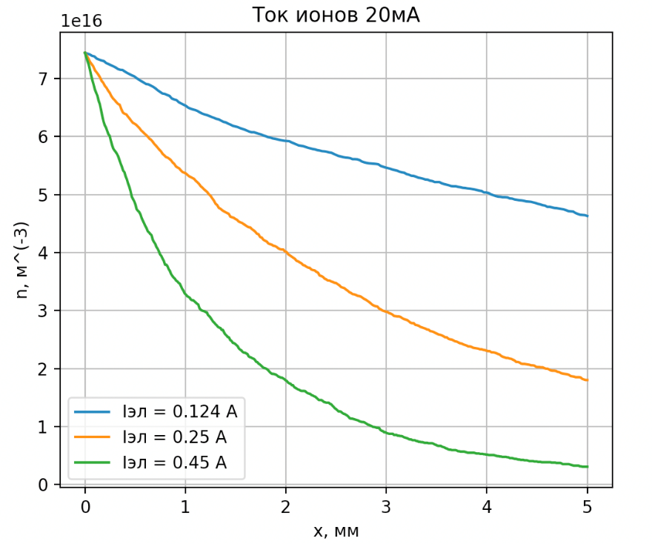
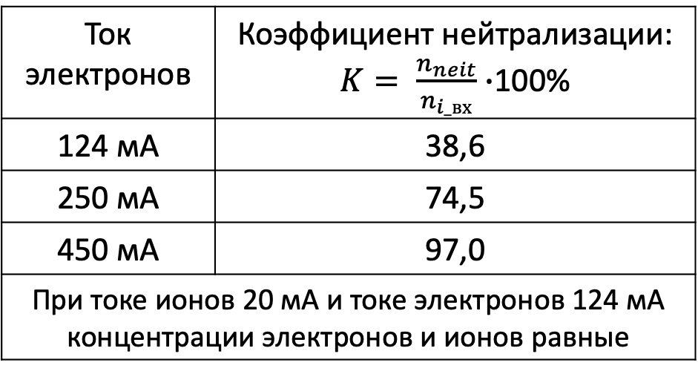
Результаты численной оценки нейтрализации
Ток ионов 20 мА
Ток электронов | Коэффициент нейтрализации: $K= \frac{n_{neit}}{n_{i_вх}}$ $∙$100%
124 мА | 38,6
250 мА | 74,5
450 мА | 97,0
При токе ионов 20 мА и токе электронов 124 мА концентрации электронов и ионов равные
Таблица 2. Полученные коэффициенты нейтрализации для разных токов электронов
Рис.7. Изменение концентрации ионов с координатой
9

Slide 10
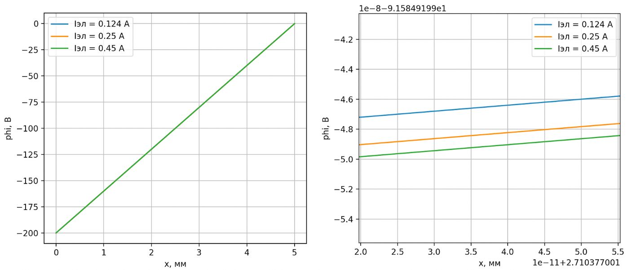
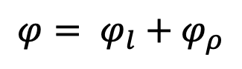
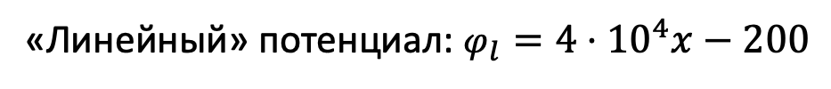
$$φ= φ_{l}{+ φ}_{ρ}$$
Потенциал в области нейтрализации:
(6)
«Линейный» потенциал: $φ_{l}=4⋅{10}^{4}x−200$
(7)
Потенциал некомпенсированного заряда: $φ_{m+1}=ρ\left(x_{m}\right)\frac{dl}{ϵ_{0}}+φ_{m}$
(8)
Рис. 8. Распределение потенциала в области моделирования с учетом некомпенсированного заряда
10

Slide 11
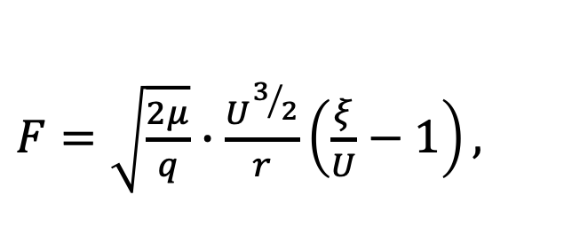
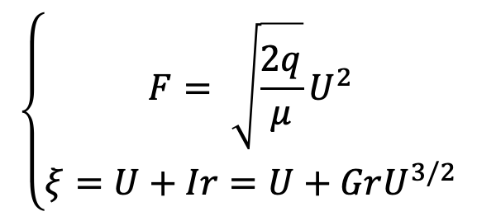
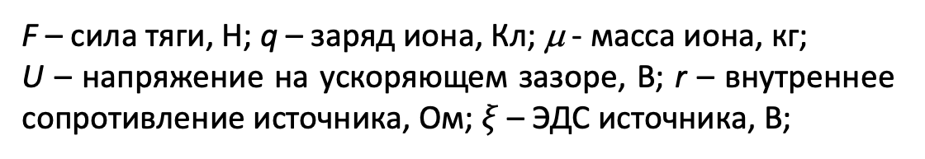
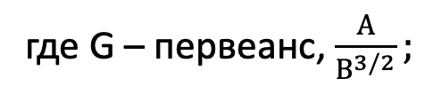
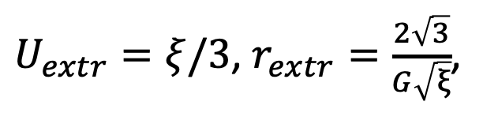
Исследование эффектов, вызванных ограничением мощности бортового источника электропитания
Система, устанавливающая связь между силой тяги и параметрами источника:
$$\left\{\begin{aligned}F= \sqrt{\frac{2q}{μ}}U^{2} \\ ξ=U+Ir=U+GrU^{3/2}\end{aligned}\right.$$
F – сила тяги, Н; q – заряд иона, Кл; μ - масса иона, кг;
U – напряжение на ускоряющем зазоре, В; r – внутреннее сопротивление источника, Ом; $ξ$ – ЭДС источника, В;
(9)
(10)
Выражение, связывающее силу тяги и параметры бортового источника питания:
$F=\sqrt{\frac{2μ}{q}}∙\frac{U^{3/2}}{r}\left(\frac{ξ}{U}−1\right),$
(11)
$U_{extr}=ξ/3$, $r_{extr}=\frac{2\sqrt{3}}{G\sqrt{ξ}}$,
Параметры, обеспечивающие максимальную тягу:
(12)
где G – первеанс, $\frac{А}{В^{3/2}};$
11

Slide 12
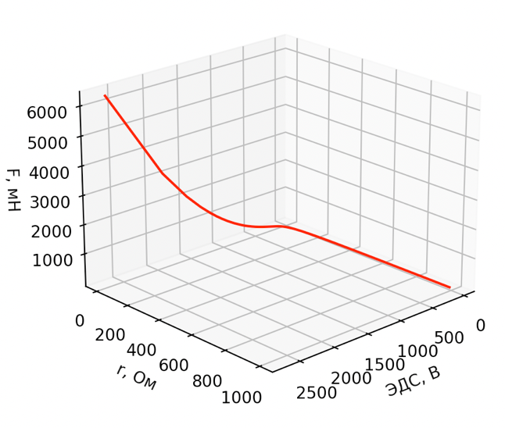
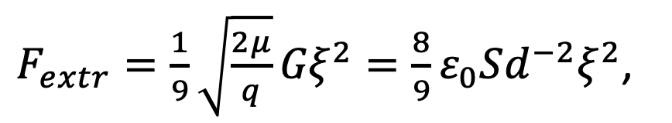
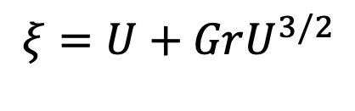
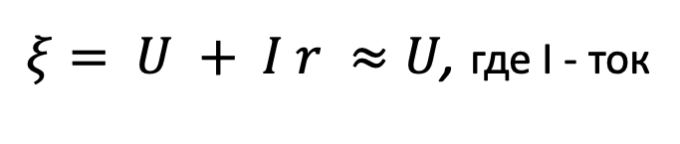
Максимальная тяга:
$F_{extr}=\frac{1}{9}\sqrt{\frac{2μ}{q}}{Gξ}^{2}=\frac{8}{9}ε_{0}Sd^{−2}ξ^{2}$,
(II)
(13)
где S – площадь электродов, d – расстояние между электродами
(I)
(I) Маломощные двигатели:
$ξ= U + I r ≈U$, где I - ток
(14)
(II) Мощные двигатели:
$$ξ=U+GrU^{3/2}$$
(15)
Рис.9. Зависимость экстремальной тяги от параметров источника
12

Slide 13
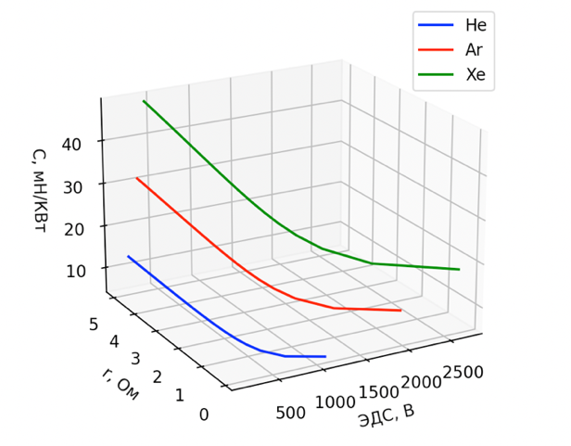
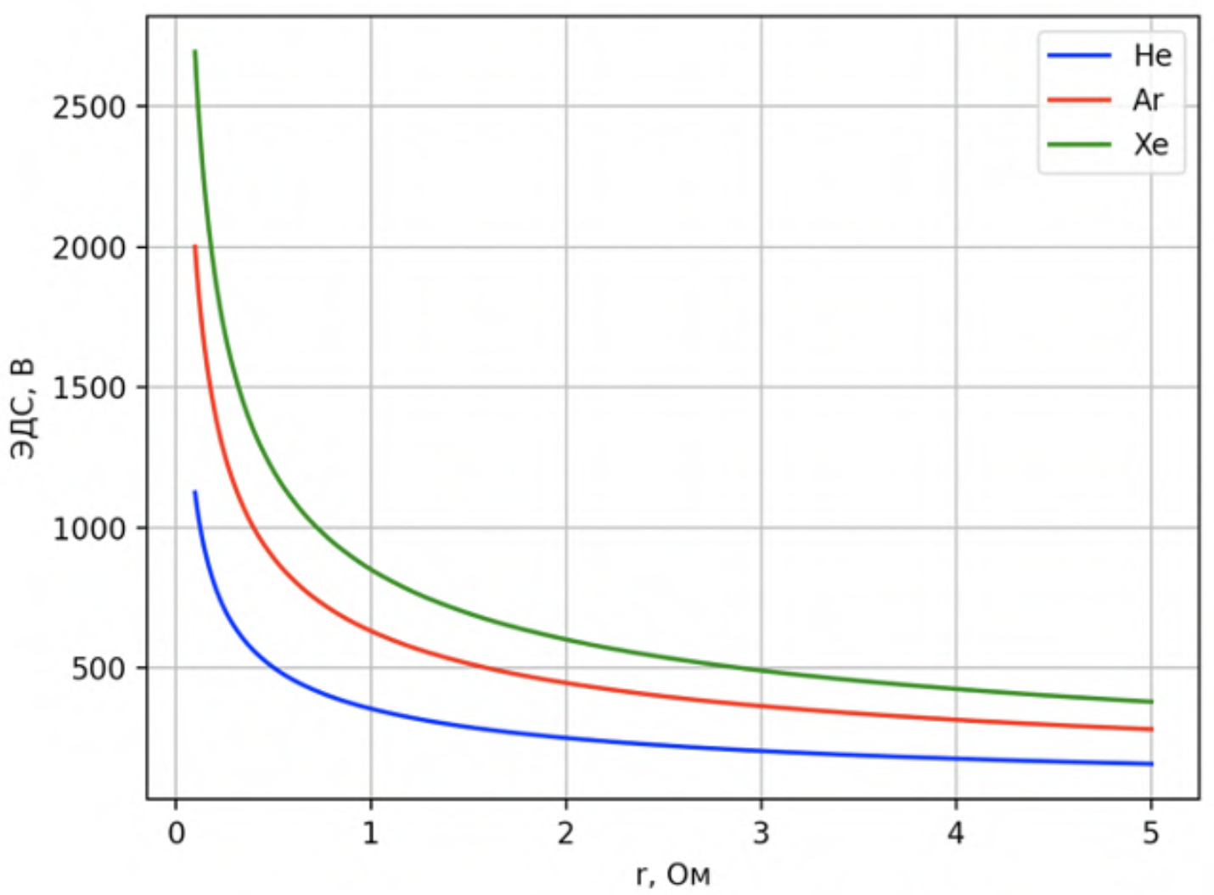
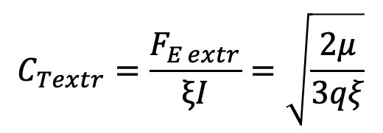
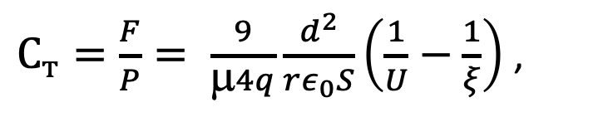
Энергетическая цена тяги в зависимости от параметров источника:
В экстремальном режиме (при U = U_{extr} , r = r_{extr}):
$$C_{Textr}=\frac{F_{E extr}}{ξI}=\sqrt{\frac{2μ}{3qξ}}$$
$С_{т}=\frac{F}{P}= \frac{9}{μ4q}\frac{d^{2}}{rε_{0}S}\left(\frac{1}{U}−\frac{1}{ξ}\right)$,
(17)
(16)
P – электрическая мощность
Рис. 10. Энергетическая цена тяги в экстремальном режиме в зависимости от параметров источника при разных массах атомов рабочего тела
13

Slide 14
Заключение
Для численной оценки процессов нейтрализации разработан алгоритм на языке Python, с помощью которого можно вычислять любые распределения, численно характеризующие процессы нейтрализации.
Получены выражение для кулоновского сечения процесса аннигиляции частиц, а также соотношения, описывающие процессы нейтрализации в ионном двигателе.
Показаны возможности вычислителя Tracking Solver пакета CST для моделирования процессов нейтрализации.
Установлена функциональная зависимость между силой̆ тяги ионного двигателя и параметрами источника питания. Найдены параметры источника, обеспечивающие максимальную тягу. Анализ энергетической̆ цены тяги и КПД позволяет выбрать оптимальное рабочее тело для двигателя с точки зрения экономичности.
14

Slide 15
Спасибо за внимание!

Slide 16
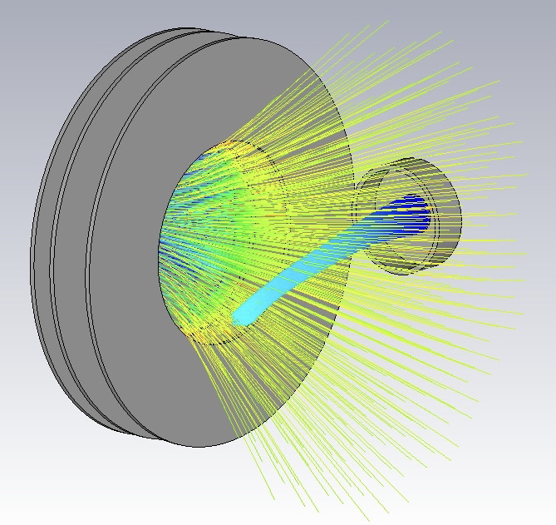
Компьютерное моделирование в CST Suite
«внутренний» источник электронов
«внешний» источник электронов
Рис. 11. Траектории частиц с учетом объемного заряда
16

Slide 17
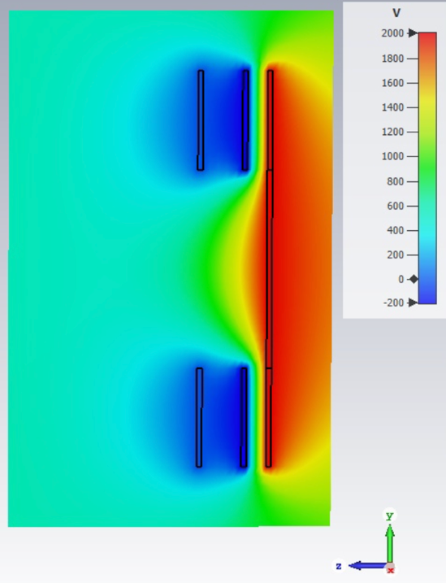
«внутренний» источник электронов
«внешний» источник электронов
Рис. 12. Распределение потенциала
17

Slide 18
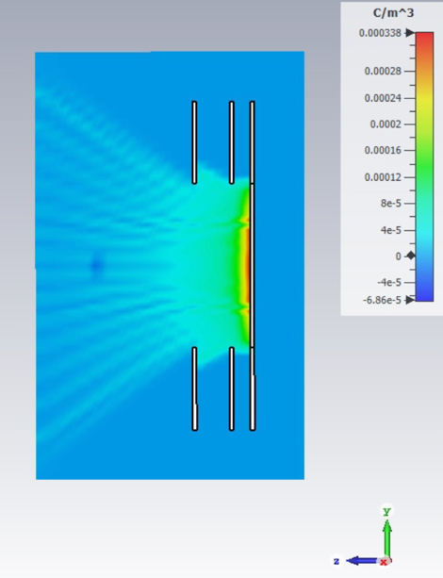
«внутренний» источник электронов
«внешний» источник электронов
Рис. 13. Распределения плотности заряда частиц
18

Slide 19
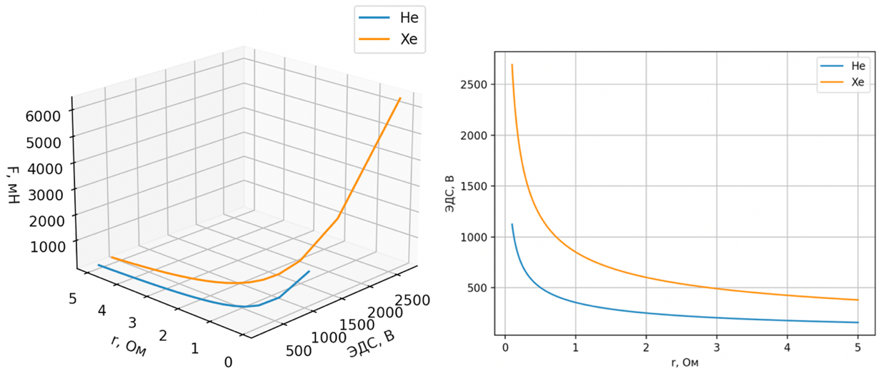
Рис. 14. Зависимость экстремальной тяги от параметров источника при разной массе атомов рабочего тела
19

Slide 20
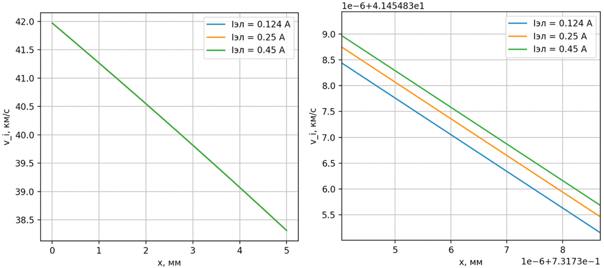
Рис. 15. Изменение скоростей ионов в зависимости от координаты
20

Slide 21
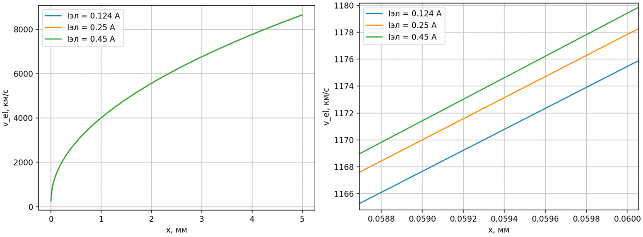
Рис. 16. Изменение скоростей электронов в зависимости от координаты
21

Slide 22
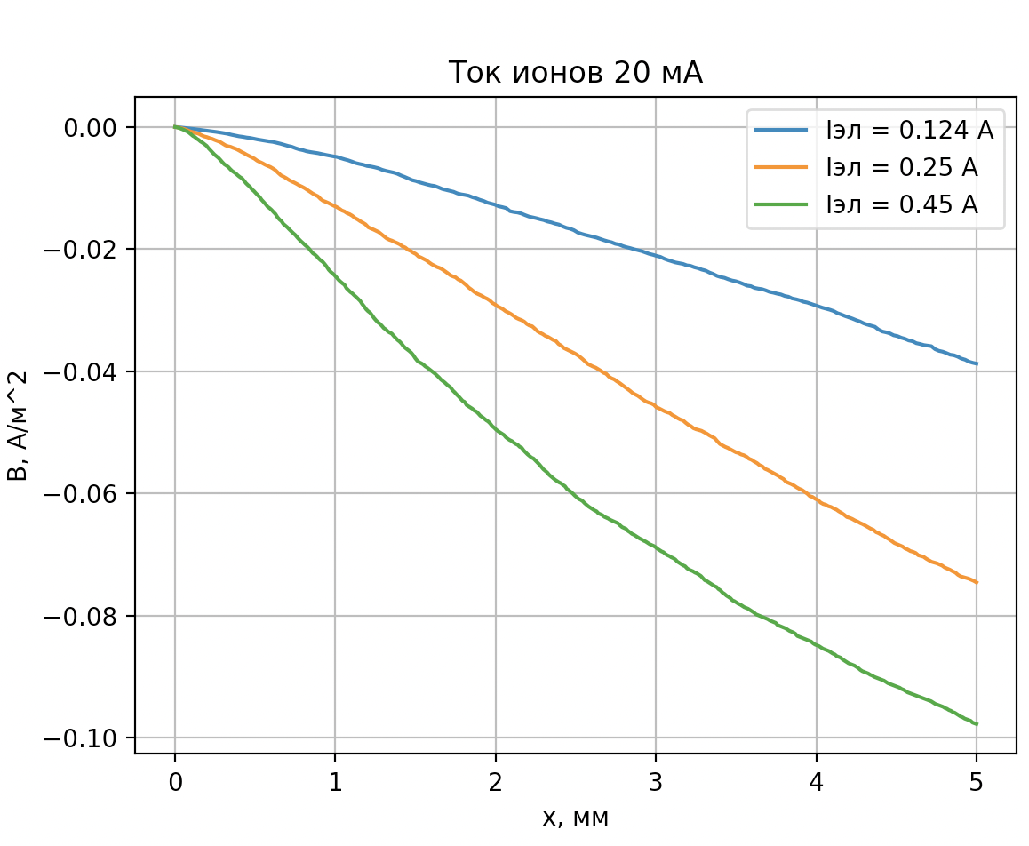
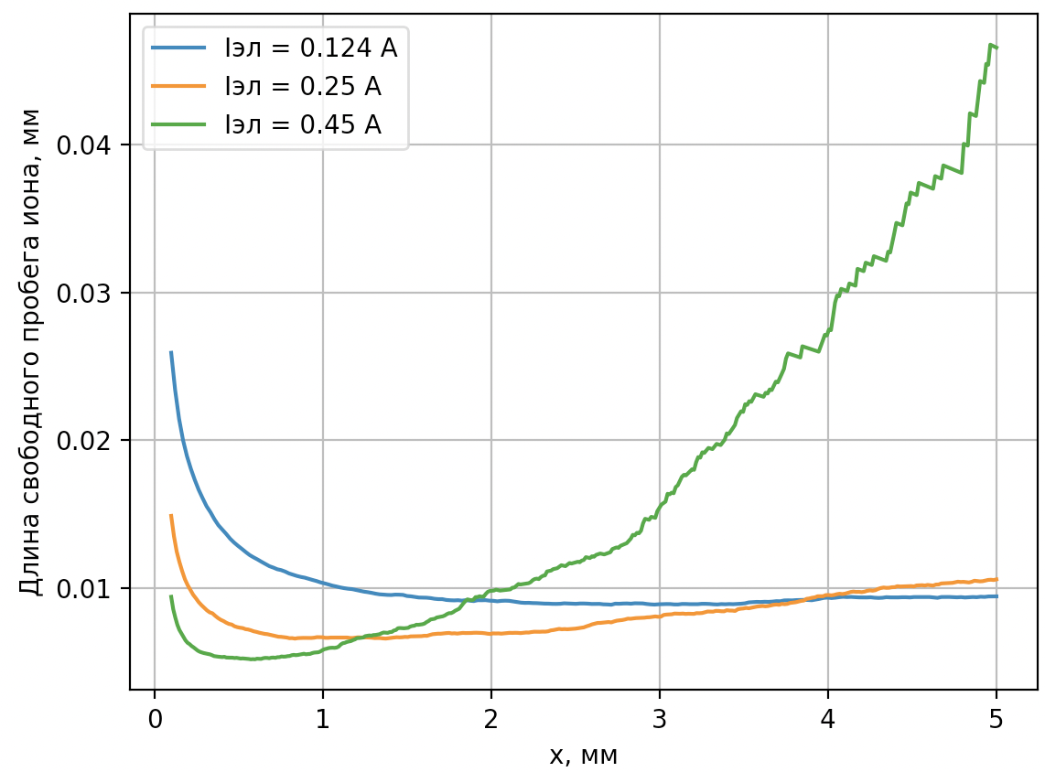
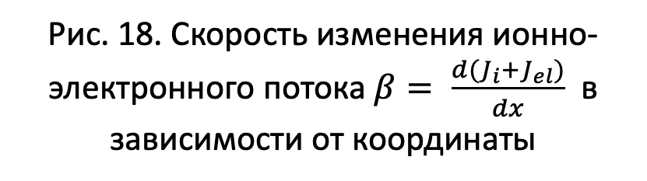
Рис. 17. Изменение длины свободного пробега иона в зависимости от координаты
Рис. 18. Скорость изменения ионно-электронного потока $β= \frac{d(J_{i}+J_{el})}{dx}$ в зависимости от координаты
22

